Slide 1
Un debate es una técnica, tradicionalmente de comunicación oral, que consiste en la discusión de opiniones antagónicas entre dos o más personas sobre un tema o problema.
Tema del debate: “No hace falta aprender los idiomas extranjeros porque todo el mundo habla inglés.”

Slide 2
A favor
En contra
1 Más de 350 millones de personas hablan inglés como primera lengua, incluyendo 55 millones en el Reino Unido y más de 200 millones en los Estados Unidos de América.
2 Es un idioma oficial en más de 50 países en todo el mundo.
3 El número total de personas que pueden hablar inglés, incluyendo aquellos que lo hablan como segunda lengua, se cifra en más de mil millones.
4 El inglés es el idioma mundial. Todo el mundo lo aprende o lo quiere aprender.
5 En un mundo cada vez más interconectado, un buen conocimiento del inglés es una gran ventaja en muchos trabajos. El ingles es el idioma más usado en los negocios internacionales/el mundo empresarial.
6 la lengua franca en el mundo de la investigación científica es el inglés. Las dos terceras partes de los científicos del planeta leen en inglés. Por ejemplo, dejaron de publicar……………. en francés porque nadie lo compraba, y ahora se publica sólo en inglés.
7 Está claro que o tienes la capacidad de aprender el inglés o estás en desventaja para competir en los mercados internacionales.
6 Del total estimado de 40 millones de usuarios de la Internet, un 80% se comunica actualmente en inglés.
1 Todo el mundo no habla inglés. De hecho, el chino mandarin es usado por el doble de personas. Un 75 por ciento de la población mundial no habla inglés. Solo un 6% habla inglés como lengua nativa.
2 En Londres se hablan más de 300 idiomas.
3 En Internet, el uso del chino se aumenta, mientras que el uso del inglés se reduce. Hay una tendencia general a la baja en el uso del inglés en Internet.
4 El inglés es el idioma más extendido en el mundo, se lo habla en todos los continentes y se lo habla en cientos de países. Y ésta es precisamente la razón por la que los británicos tienen que aprender otro idioma. Es decir, ¡para competir!
5 El aumento del uso del inglés puede costar al Reino Unido su ventaja competitiva vital. Si todos hablan inglés además de lengua nativa, ¿por qué dar un puesto de trabajo a un inglés que solo habla inglés?
6 un 80% de los que trabajan en el comercio de exportación solo hablan el inglés.
7 La mayoría de los empresarios estiman que se pierden muchas oportunidades comerciales a causa de nuestro monolingüismo. Un 72% de nuestro comercio se realiza con países dónde el inglés no es un idioma oficial.
8 Pero un idioma no es solo un medio de comunicación, sino como acceder a una cultura. Solo se entiende bien con otras personas en su propia lengua.
9 Carlos V decía que hablaba en español con Dios, en italiano con las mujeres, en francés con los hombres y en alemán con su perro. 10 ‘Si hablas con alguien en un idioma que conoce, le llegas al entendimiento. Si le hablas en su propia lengua, le llegas al corazón’ – Nelson Mandela.
11 En países dónde el inglés no es el idioma local, lo encontrarás enormemente útil en tus viajes conocer algo de otros idiomas. 12 Los beneficios de aprender y hablar otros idiomas no se limitan al uso comercial, sino que hay beneficios físicos y mentales. Hay estudios científicos que demuestran que hablar dos o más idiomas puede retrasar hasta en cinco años la aparición de síntomas de la enfermedad de Alzheimer. Se refiere a los síntomas que afectan a las funciones mentales (pérdida de memoria, confusión y dificultades para resolver problemas y planificar) Quiere decir que el usar más de un idioma durante la vida crea reservas cognitivas.
Notes:
Entre los idiomas más extendidos están el chino mandarin, usado por 900 millones de personas; el inglés, con 470 millones de hablantes; el hindi, hablado por más de 420 millones de personas; el español, utilizado por 360 millones; y el ruso, con casi 300 millones de hablantes.

Slide 3
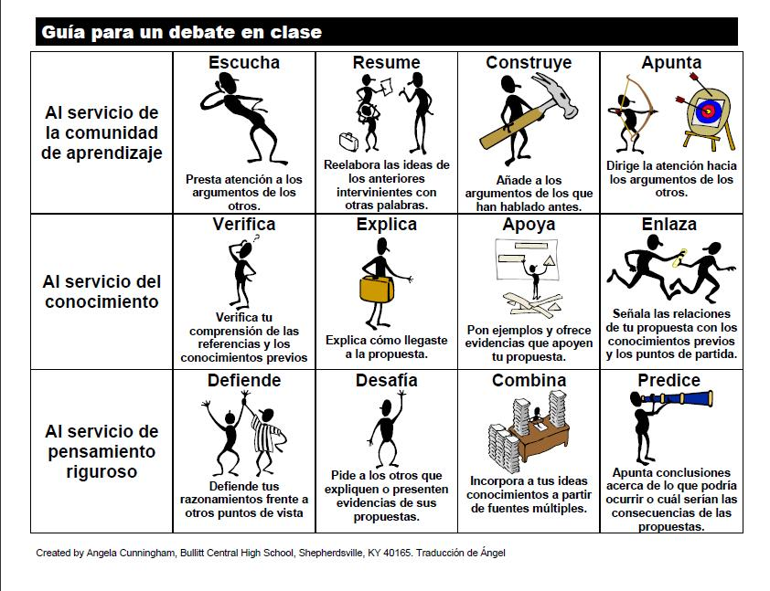

Slide 4
Si te entiendo bien, piensas que..
Tienes toda la razón
pero no es verdad..
Has dicho que ….pero
¡ni hablar!
En mi opinión
¡En absoluto!
Estoy totalmente de acuerdo
Bueno, depende
Notes:
To encourage students to respond to each other’s ranking suggestions.

